Slide 1

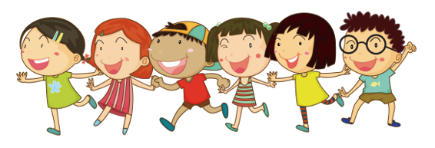
TRƯỜNG TIỂU HỌC ÁI MỘ A
Bài giảng điện tử Hoạt động trải nghiệm lớp 2
Những vật dụng bảo vệ em

Slide 2

CHÀO MỪNG CÁC CON
ĐẾN VỚI TIẾT HOẠT ĐỘNG TRẢI NGHIỆM
LỚP 2

Slide 3

Yêu cầu cần đạt
- Học sinh biết sử dụng một số vật dụng để tự phục vụ, chăm sóc và bảo vệ bản thân.
*Phát triển năng lực và phẩm chất:
- Biết sử dụng kiến thức đã học vào cuộc sống hàng ngày.

Slide 4


Khởi động

Slide 5
Khám phá

Slide 6
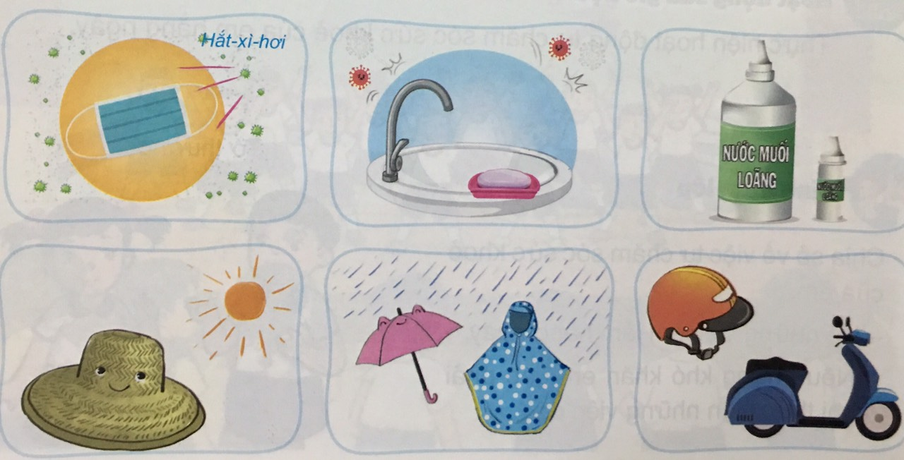
1. Chia sẻ cách sử dụng các vật dụng bảo vệ sức khoẻ của em.
- Kể tên các vật dụng.
- Nêu công dụng và cách dùng các vật dụng đó.

Slide 7
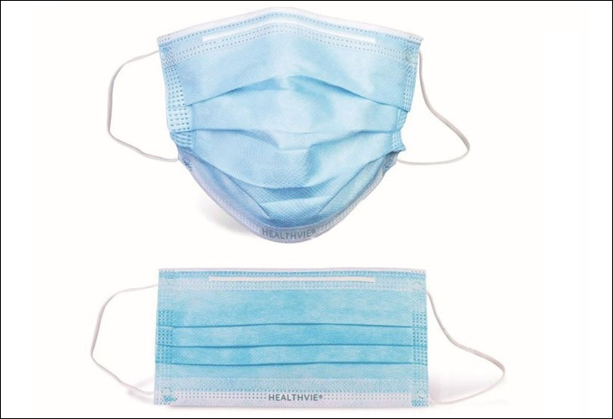
Khẩu trang
Ngăn các giọt bắn từ đường hô hấp.
Đeo khẩu trang che mũi,miệng giúp làm giảm các giọt bắn ra ngoài khi tiếp xúc với người khác.

Slide 8
Xà phòng thơm
Rửa làm sạch da tay, có tác dụng diệt khuẩn.

Slide 9
Nước muối sinh lí
Dùng súc miệng, rửa sạch vết thương.

Slide 10
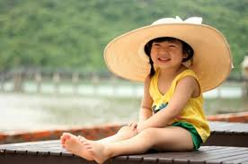
Mũ rộng vành
Đội đầu che nắng, che mưa.

Slide 11
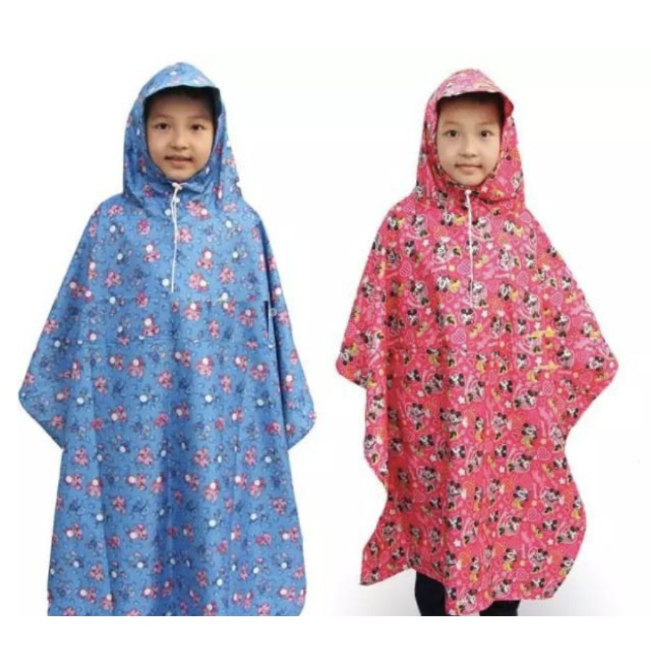
Áo mưa
Mặc khi đi ra ngoài trời mưa.

Slide 12
Mũ bảo hiểm
Dùng bảo vệ đầu khi tham gia giao thông bằng xe máy, xe đạp điện.

Slide 13
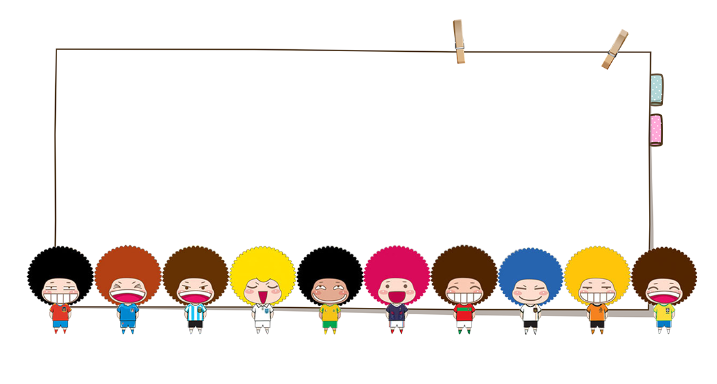
Khẩu trang, nước muối loãng, mũ, nón, áo mưa,…là những vật thường sử dụng hàng ngày để bảo vệ cơ thể.

Slide 14
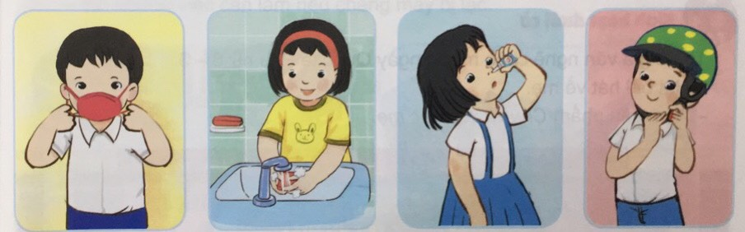
2. Thực hành sử dụng các vật dụng để bảo vệ mình.
- Tập làm trong nhóm.
- Thực hành trước lớp.

Slide 15
Để bảo vệ cơ thể mình, cần biết cách sử dụng các vật dụng bảo vệ sức khoẻ như: khẩu trang, ô, mũ, áo mưa,…

Slide 16
Về nhà

Slide 17
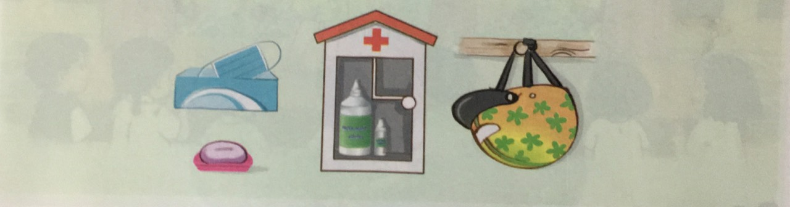
Thường xuyên sử dụng các vật dụng để bảo vệ
sức khoẻ của em.

Slide 18




Bí kíp sử dụng các vật dụng được tốt, bền
- Thường xuyên kiểm tra.
- Có dấu hiệu hỏng thì phải sửa chữa kịp thời.
- Bẩn thì giặt hoặc lau cho sạch sẽ.

Slide 19


Chào tạm biệt các con.
Chúc các con chăm ngoan, học tập tốt!

